Slide 1
Variantブロック調査結果
ダイハツ工業

Slide 2
バリアントとは
「バリアント」の意味
モジュール設計プラットフォームの可変コンポーネント （MathWorksドキュメントの「バリアント システム」から引用
バリアントの種類
階層的バリアント（Variant Subsystem）
＜メリット＞
・Modelブロックとサブシステムブロックをバリアントシステムとして混在できる
・柔軟なI/Oがあり、バリアント同士で入出力端子数を同じにする必要がない
インラインバリアント（Variant Source/Variant Sink）
＜メリット＞
・単一レイヤー内でバリアント選択を可視化
・バリアント選択のすべての可能な実装を可視化
・コンパイル時に非アクティブブロックが排除されパフォーマンス向上
・バリアントコンポーネントインターフェースがある
バリアント システム
web(fullfile(docroot, 'simulink/variant-systems.html'))
単一レイヤーでのバリアント実装の可視化
web(fullfile(docroot, 'simulink/ug/visualize-variant-implementations-in-a-model-graphically.html'))
バリアントの用語
web(fullfile(docroot, 'simulink/ug/variant-terminology.html'))

Slide 3
Variant Source Variant Sink

Slide 4


Variant Sink / Variant Source機能概要
Variant Sink
1 つの入力端子と 、1 つ以上の出力端子を持つ
ブロックの設定で、入力信号をどの出力端子から流すかを決定する
有効になる出力端子はいずれか1つ
Variant Source
1つ以上の入力端子と、１つの出力端子を持つ
ブロックの設定で、どの入力端子から入った信号を出力端子に流すかを決定する
有効になる入力端子はいずれか1つ
Variant Sink
Variant Sink
web(fullfile(docroot, 'simulink/slref/variantsink.html'))
Variant Source
web(fullfile(docroot, 'simulink/slref/variantsource.html'))
Variant Source

Slide 5
Variant Sink / Variant Source機能概要
Variant SinkとVariant Sourceの機能は類似しているため、 ほとんどの項目をVariant Sinkで調査

Slide 6


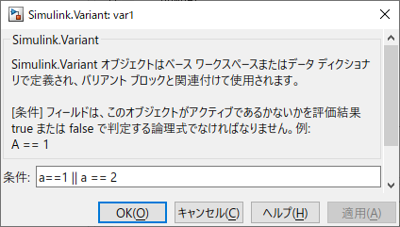

{バリアント制御モード}：”式”
バリアント制御式に式を直接記入する
下図の場合、ワークスペース上の変数aの値によってどの端子が選ばれるか決定する
バリアント制御式にSimulink.Variantオブジェクトを設定する
式を設定したSimulink.Variantオブジェクト名を記述する。下図は上図と同じ結果となる。
Simulink.Variant同士の論理演算は有効だが下図の条件欄に出ない
(default)を設定した端子は、
他端子の条件が全てfalseの場合に有効になる

Slide 7

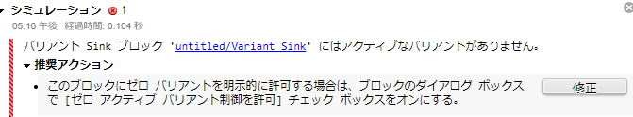
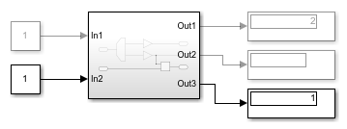
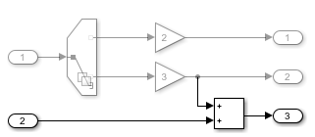
{ゼロ アクティブ バリアント制御を許可} ({バリアント制御モード}：”式” のみ)
すべてのバリアント制御式の結果がfalseになった場合、デフォルトでエラーが出る [ゼロ アクティブ バリアント制御を許可]設定で許可することが可能
アクティブなバリアントが無い場合、本ブロックの入力ストリーム・出力ストリームに接続する全てのブロックが無効になる(ドキュメントより引用)
a==5の場合
入力ストリーム、
出力ストリームは
具体的に何を指すか？
Variant Sinkの無効な出力値にGain処理した
Outport1,2は無効となっている。
全条件
false
無効な出力端子2の値と、別の有効な信号を
用いたAdd演算は有効。
ただし無効な出力端子2の値は0とみなされている。

Slide 8
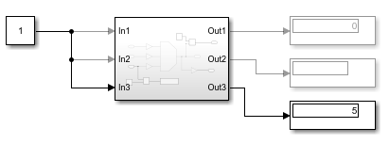
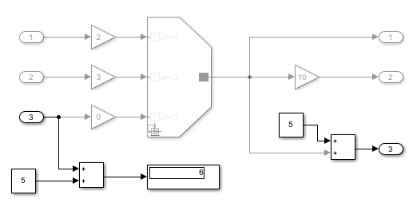
{ゼロ アクティブ バリアント制御を許可} ({バリアント制御モード}：”式” のみ)
Simulink Source例
Variant Sourceの無効な出力値にGain処理した
信号は無効となっている。
無効な出力端子の値と、別の有効な信号を
用いたAdd演算は有効。
ただし無効な出力端子の値は0とみなされている。
全条件
false
入力端子は、無効なVariant Source以外の
他演算に使用する場合には
有効になっていると考えられる

Slide 9
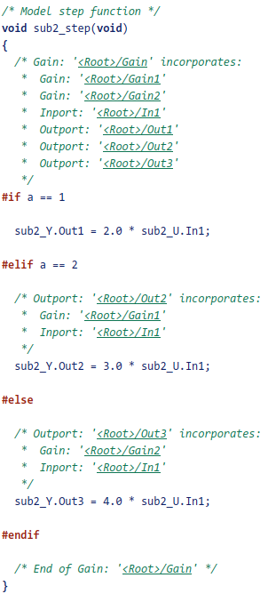
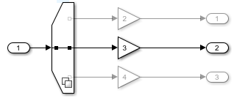
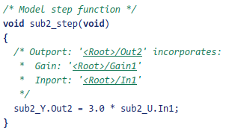
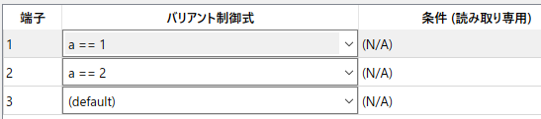
{ブロック線図の更新中にすべての選択肢を解析し、プリプロセッサの条件を生成する} ({バリアント制御モード}：”式” のみ)
off時、有効な条件における処理のみ表示される
on時、コードに#if文が現れ、全条件文が表示される
コード生成
offの場合
onの場合

Slide 10
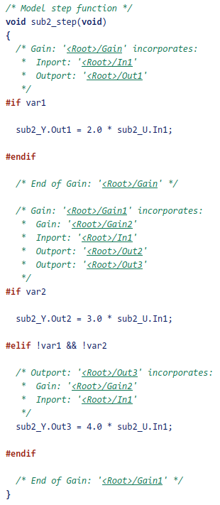
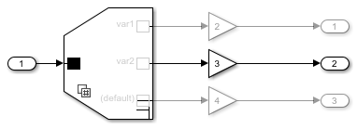
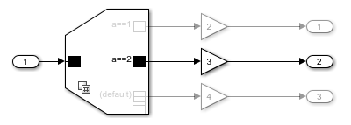
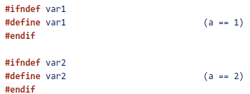
コードの出方(#if文の出方)
Simulink.Variantの使用有無でコードが変わる
コード生成
コード生成
Simulink.Variant
使用しない
Simulink.Variant
使用する

Slide 11
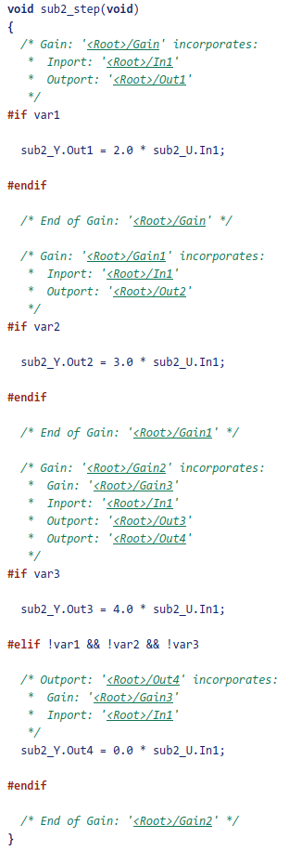
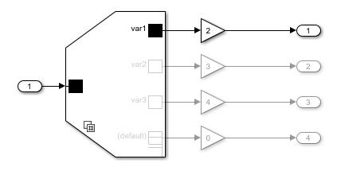
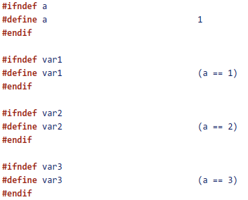
コードの出方(defaultの出方)
#if文が個別に作成され、 最下に作成された#if文の #elifとしてデフォルト文が設定される場合あり
(default)

Slide 12
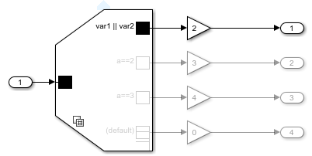
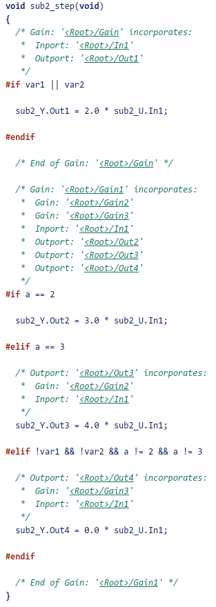
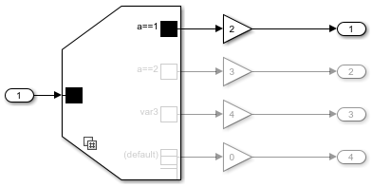
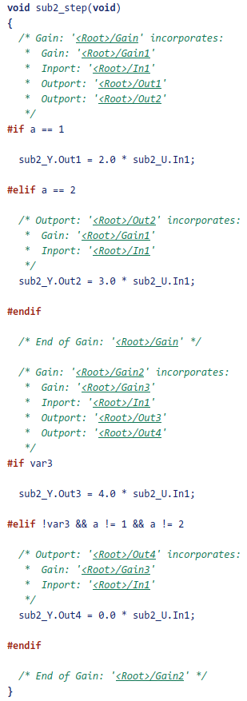
コードの出方(defaultの出方)
Simulink.Variantの使い方で#ifの出方が変わる（？）
(default)
(default)

Slide 13
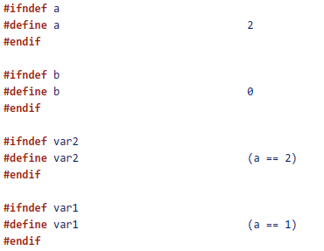
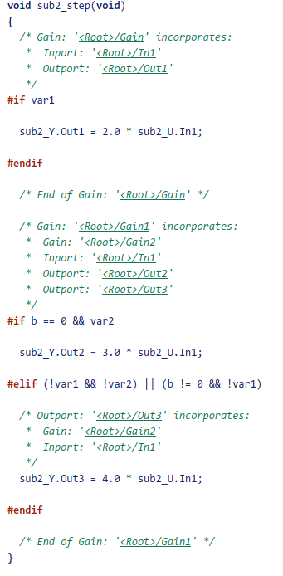
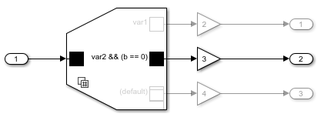
コードの出方(条件文の出方)
Simulink.Variantと変数の論理演算例
順番が逆に
なっている

Slide 14
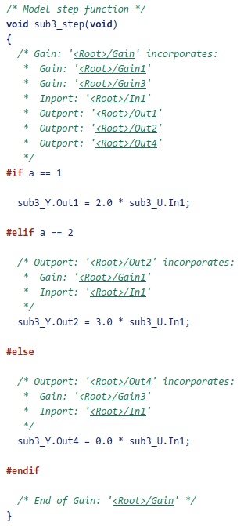
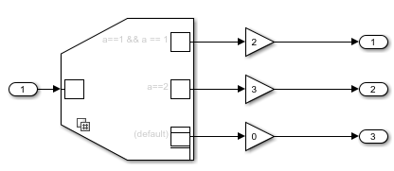
コードの出方(無駄なコード)
条件を重複させた場合
a==1 && a==1
重複された分が
削除された

Slide 15
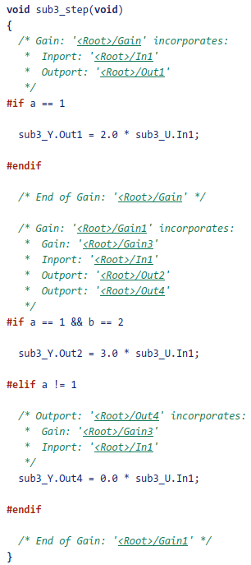
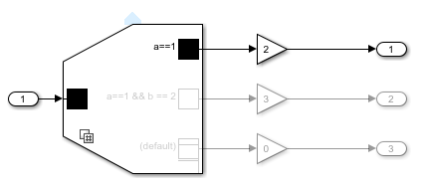
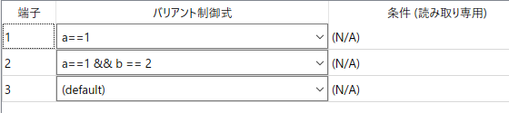
コードの出方(無駄なコード)
通らない条件を作成した場合
b!=2にして
コード生成
コード上でb==2に書き換えると、上の#ifと、この#ifのどちらも通すことが可能になるため、意図しない動作になる可能性がある
↓
２つめの条件を削除、もしくは
すべてを#if - #elifでつなげて排他で処理をするのが意図通りのコードと思われる
上記において端子2が選択されることはない。
◆a==1、b!=2の場合、端子1が選択される。
エラーは出ない。
◆a==1、b==2の場合、
複数端子が選択されるのでコンパイルエラー
(次ページ参照)

Slide 16
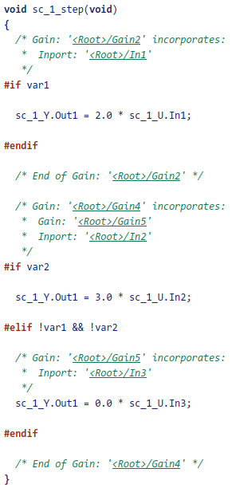
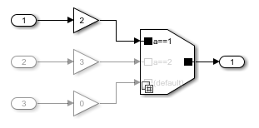
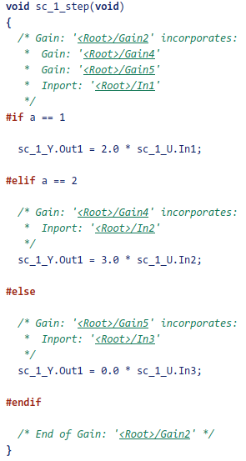
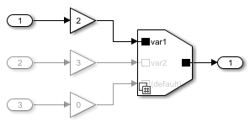

コードの出方(Variant Source)
コードの出方はVariant Sinkと同じ
コード生成
コード生成
Simulink.Variant
使用しない
Simulink.Variant
使用する

Slide 17
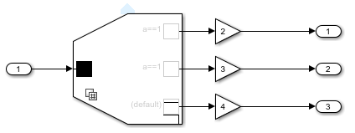

複数のアクティブ端子
複数端子に同じものを設定し、どちらもアクティブになるようにすると エラーが発生する
どちらもa==1

Slide 18
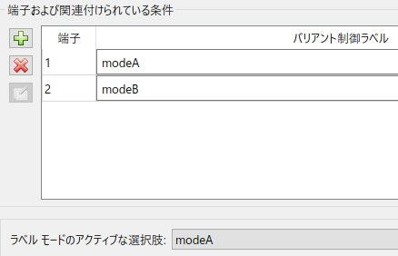
{バリアント制御モード}：”ラベル”
格端子にバリアント制御ラベルをつけ、 {ラベルモードのアクティブな選択肢}で選んだラベルのついた端子が有効になる
作成していないラベルをAPIから指定するとエラーになる

Slide 19
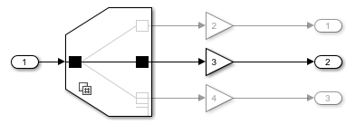
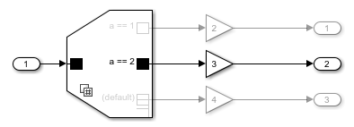
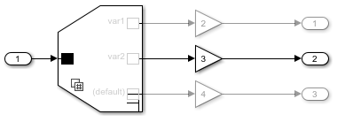

{ブロックのバリアント条件を表示} (いずれの制御モードでも設定可)
off時、アイコン表示に条件式が表示されない
on時、アイコン表示に条件式が表示される
条件式にSimulink.Variantオブジェクトを指定している場合は オブジェクト名が表示される
offの場合
onの場合

Slide 20
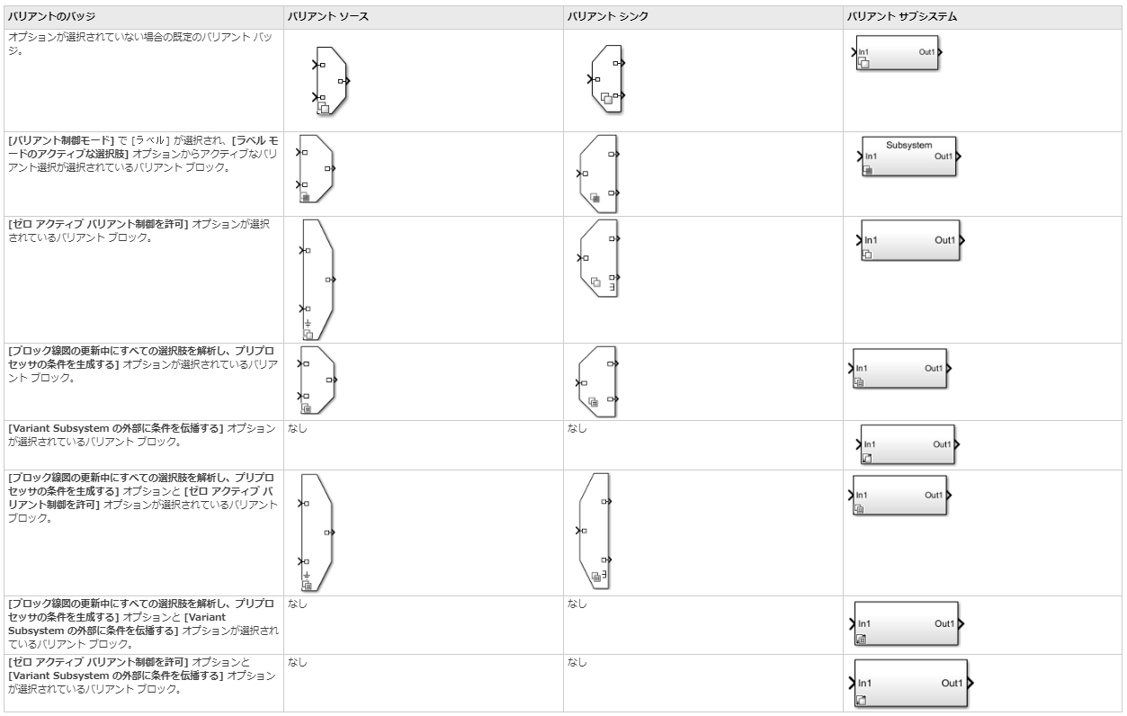
バッジの表示
バリアントとは、およびどのような場合にそれを使用するか
web(fullfile(docroot, 'simulink/ug/what-is-a-variant.html'))

Slide 21
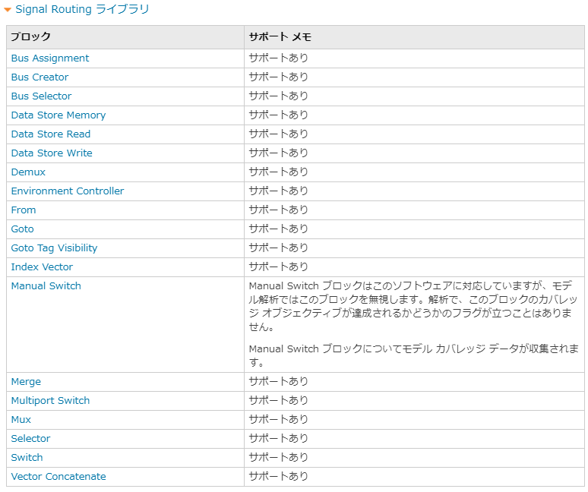
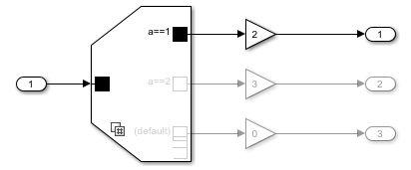
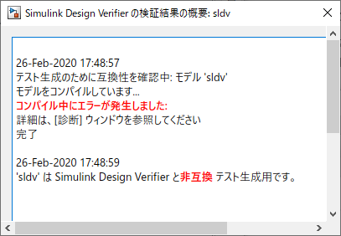
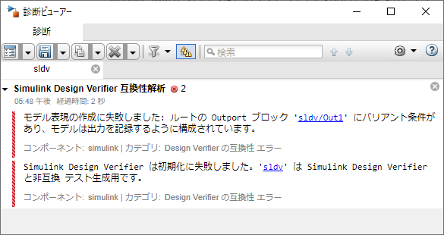
Simulink Design Verifier
Simulink Design Verifierとの互換性なし
以下ドキュメントに記述なし
Simulink Design Verifier でサポートされる/サポートされない Simulink ブロック
web(fullfile(docroot, 'sldv/ug/simulink-block-support.html'))

Slide 22
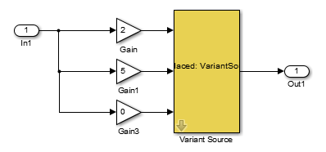
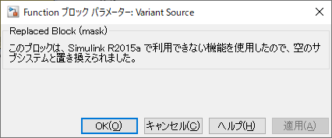
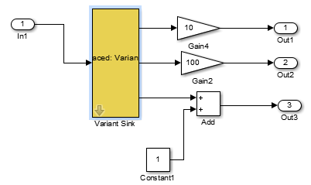
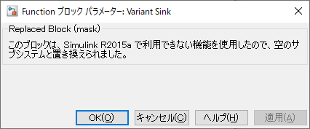
ダウングレード(2015a)
2015aにVariant Source, Variant Sinkは存在しないため 空のサブシステムに置き換わった

Slide 23
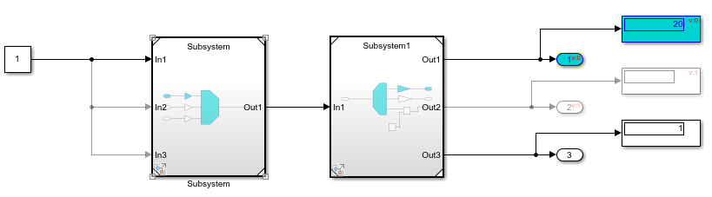
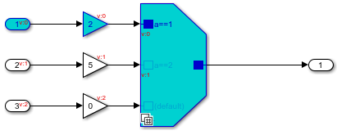
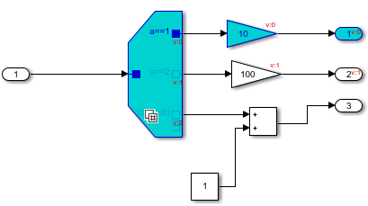
モデル参照
モデル参照可能

Slide 24



API
Variant Source, Variant SinkでBlockType以外同じ
BlockType：
’VariantSource’（Variant Sourceの場合）
‘VariantSink’ （Variant Sinkの場合）
VariantControlMode: ‘Expression‘もしくは‘Label'
VariantControls: {3×1 cell}
>> get_param(gcbh, 'VariantControls')
ans =
3×1 の cell 配列
{'a==1' }
{'a==2' }
{'(default)'}
アクティブなポート番号
CompiledActiveVariantPort: '1'
AllowZeroVariantControls:’on’または’off’
ShowConditionOnBlock:’on’または’off’
GeneratePreprocessorConditionals:’on’または’off’
LabelModeActiveChoice: 'a==1'

Slide 25




その他機能(対になるVariant作成)
Variant Sink(Source) と対になるVariant Source(Sink)の作成
作成元のVariant Sink(Source)と同じバリアント条件が設定されている
赤枠箇所をドラッグ

Slide 26



その他機能(バリアント条件の凡例)
バリアント条件表示機能で、どの条件を通った時にどのルートを通るか可視化
リンク箇所ハイライト
表示

Slide 27


その他機能(バリアント条件の凡例)
サブシステム 凡例の表示・出方
モデル上で一括して通るルートを表示できる

Slide 28



その他機能(バリアント条件の凡例)
モデル参照 凡例の表示
ハイライトできるのはモデル単位。
下図モデル上でv:0ハイライトすると赤枠箇所のみハイライトされる。 (下図は各モデルでそれぞれハイライトさせた状態)
押下
押下
押下

Slide 29


その他機能(バリアント条件の凡例)
モデル参照 凡例の出方
(default)分表示されない
有効
別の信号を加える
(default)分表示される
そのまま出力
無効

Slide 30

懸念
バリアント制御モード “ラベル”→”式” 変更時にレイアウト崩れ

Slide 31
メリット・デメリット
メリット
同階層で複数バリアントの処理を見ることができる
式の直書きやSimulink.Variantの使用、ラベルなど様々な選択肢がある
自動コードで#if-#defを出すかどうかを選ぶことができる
デメリット
Simulink.Variant使用時のコードの出方が1つの#if-#defにならないので モデルを見た時のイメージとずれる
無効な端子から出た値を0として使用できる場合があり、誤解を招くおそれがある

Slide 32
Manual Variant Source Manual Variant Sink

Slide 33








Variant Source, Variant Sink概要
Manual Variant Source
Variant Sourceにマスクをかけたブロック
ダブルクリックで端子の選択が変わる(右クリック→{バリアント}メニューからも可能)
Manual Variant Sink
Variant Sinkにマスクをかけたブロック
ダブルクリックで端子の選択が変わる(右クリック→{バリアント}メニューからも可能)
ダブルクリック
ダブルクリック

Slide 34


端子数の増減
ブロック右クリック→マスク→マスク パラメーターから 端子数を増減できる。
２以上の整数のみ設定できる。変数不可。
Manual Variant Sink
web(fullfile(docroot, 'simulink/slref/manualvariantsink.html'))
Manual Variant Source
web(fullfile(docroot, 'simulink/slref/manualvariantsource.html'))

Slide 35



API
バリアント制御モードは’ラベル’に固定。
ラベル名は‘V_1’, ‘V_2’に固定。
端子の選択はコマンドからもできる
set_param(gcbh, 'LabelModeActiveChoice', 'V_1')
端子数はコマンドから増減できる
set_param(gcbh, 'NumChoices', '3')
ラべル名は‘V_数値’形式で、数値部分が増加

Slide 36
メリット・デメリット
メリット
簡単に端子の選択を切り替えられる（テストに向いている）
デメリット
ダブルクリックで選択が切り替わると、切り替わったことに気づかない時がある （ブロックパラメーターを開くつもりでダブルクリックした場合など）
端子の数を増やすのが手間。ダイアログはもっと簡単に出したい。
Variant Sink, Variant SourceとBlockTypeが同じなので検索時にひと手間かかる。

Slide 37
参考
バリアント ソースおよびバリアント シンクによるバリアント条件の伝播
web(fullfile(docroot, 'simulink/ug/variant-condition-propagation-with-variant-source-and-sink-blocks.html#bu8cflg'))
Represent Variant Source and Sink Blocks in Generated Code
web(fullfile(docroot, 'ecoder/ug/represent-inline-variants-in-generated-code.html'))

